Slide 1
Паттерн Спецификация

Slide 2

Мотивация
Репозитории предоставляют удобное решение для доступа к данным.
Спецификация совместно с Репозиторием упрощает изменение запросов для получения объектов, добавление новых запросов, тестирование кода.

Slide 3
Описание
Паттерн "спецификация" предоставляет возможность описывать требования к бизнес-объектам, и затем использовать их (и их композиции) для фильтрации, не дублируя запросы.

Slide 4

Плюсы
Стандартизованный подход к созданию репозиториев, что облегчает разработку, сопровождение и масштабирование приложений;
Добавление разных вариаций запросов данных сводится к созданию одной строки кода

Slide 5
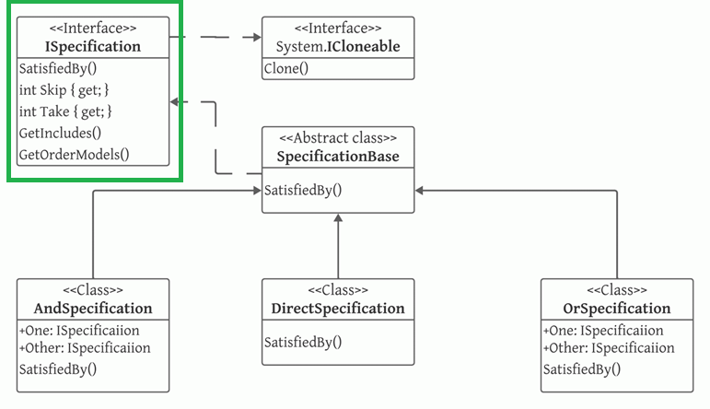
Реализация спецификаций

Slide 6
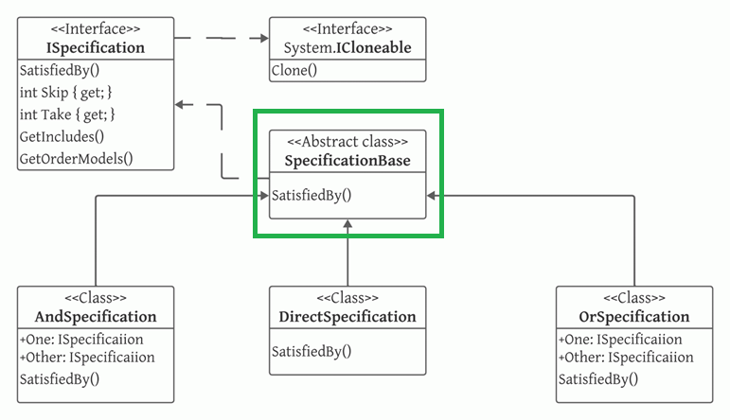
Реализация спецификаций

Slide 7
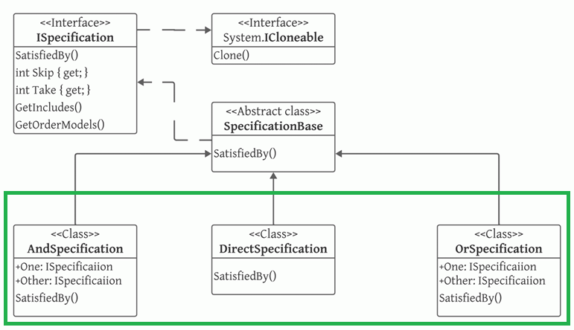
Реализация спецификаций

Slide 8
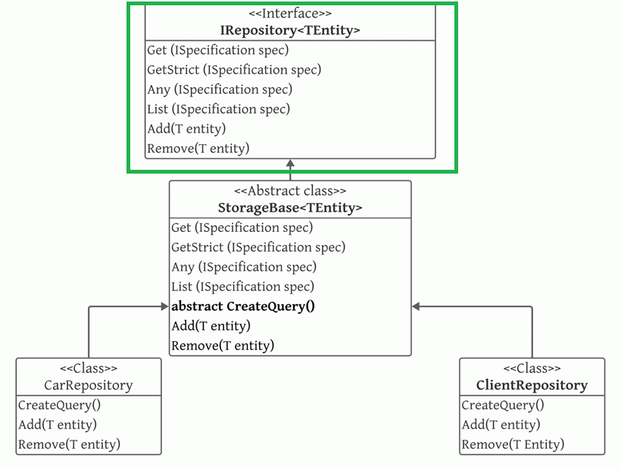
Реализация репозиториев

Slide 9
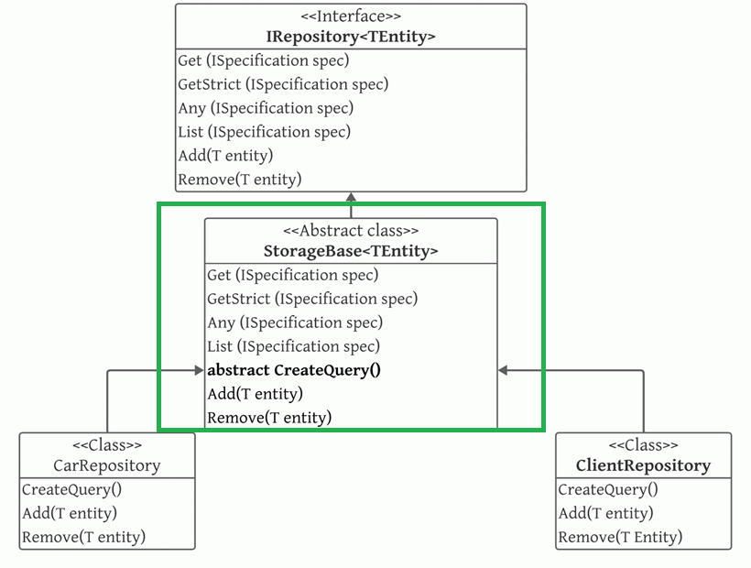
Реализация репозиториев

Slide 10
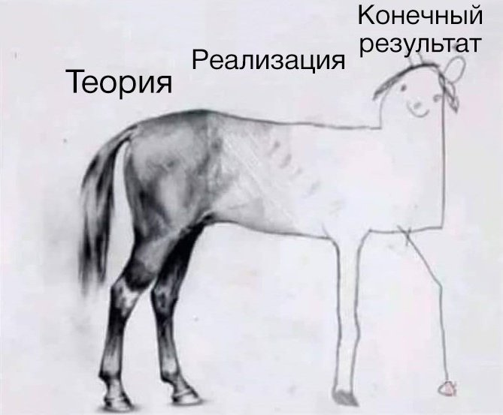

Slide 11
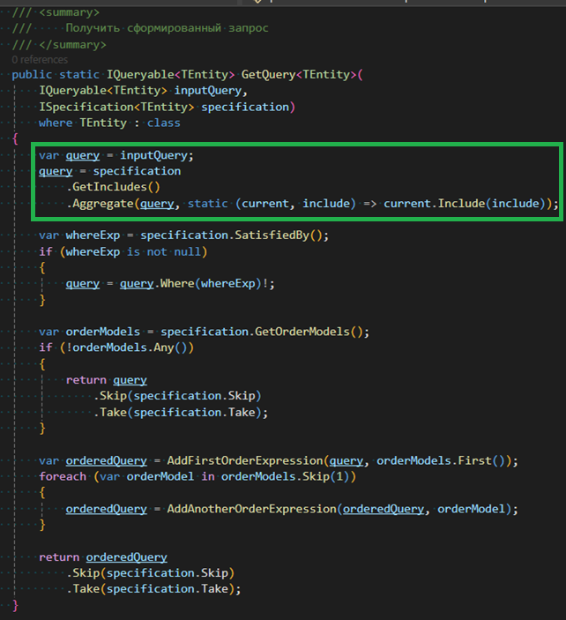

Slide 12
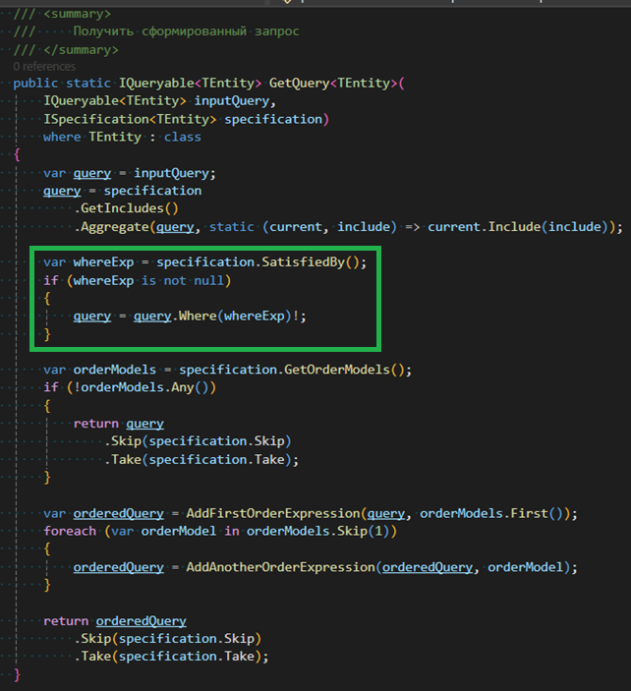

Slide 13
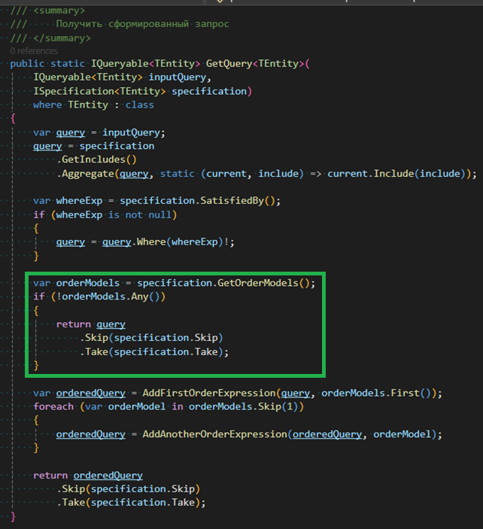

Slide 14
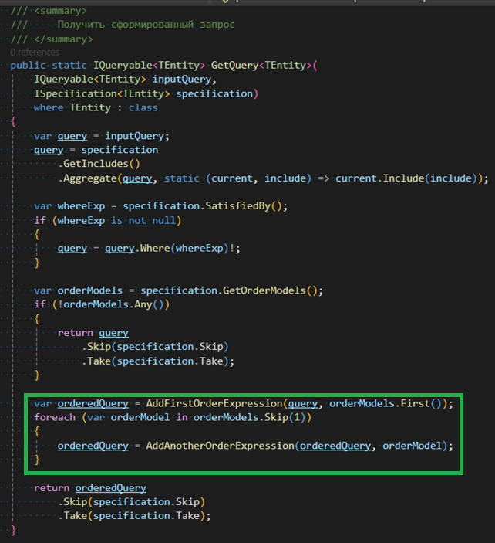

Slide 15

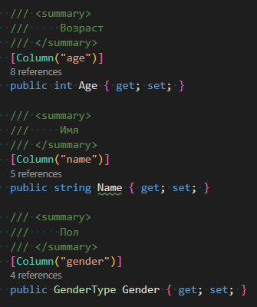
Использование

Slide 16
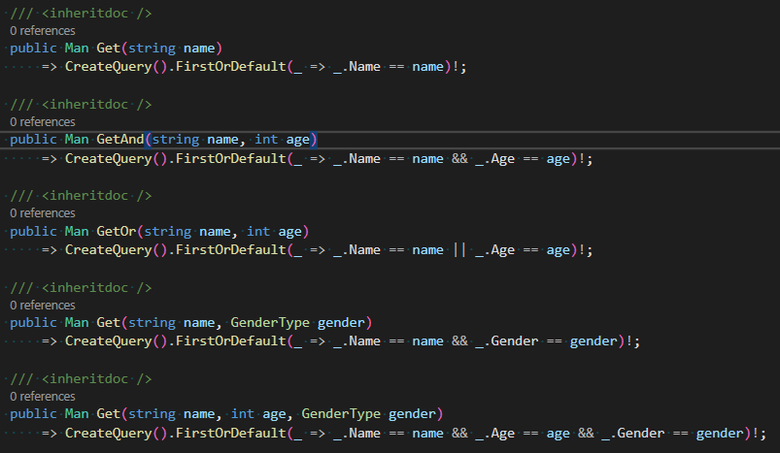

Использование / Сомнительные реализации

Slide 17
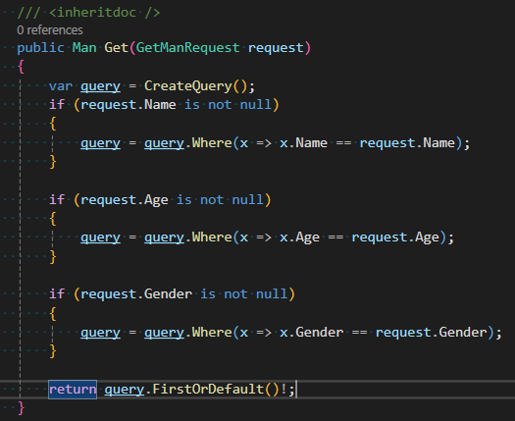

Использование / Сомнительные реализации

Slide 18
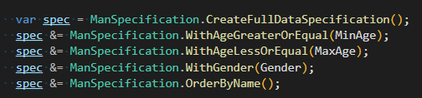


Использование / Создание запроса
Спецификация
Репозиторий

Slide 19
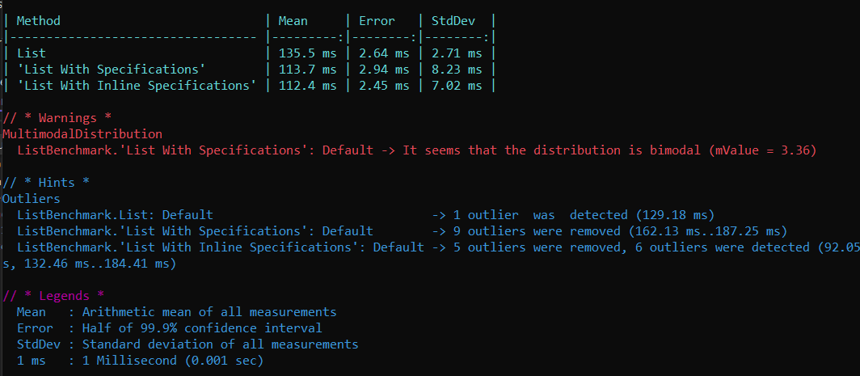
Benchmarks

Slide 20
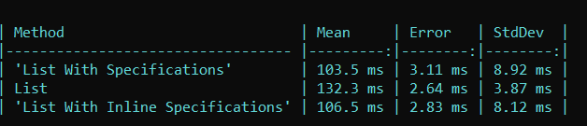
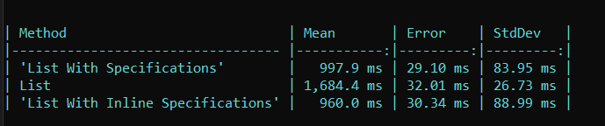
Benchmarks
2 миллиона сущностей

Slide 21
Минусы
Неудобно проверять аргументы спецификаций, передающихся в репозитории в тестах
Нет гибкости в включении условий в запрос к бд. Фильтрация, сортировка – их порядок «приколочен гвоздями».

Slide 22
Ссылки
Недооцененный паттерн «Спецификация» в связке с паттерном «Репозиторий»
Прогноз на Specification pattern в Domain layer — ожидаются проблемы
Шаблон проектирования «Спецификация» в C#
Шаблон проектирования «Спецификация»
Паттерн проектирования "Спецификация" в .NET
Код Benchmark проекта

